Slide 1
1/17

Slide 2
やること
描くグラフの縦軸と横軸の決定
縦軸：
横軸：
光源
位相シフタ
光アンプ
フォトディテクタ
描くグラフのパラメータの範囲

Slide 3
使うパラメータ
位相シフタの制御信号のノイズ
雑音源がわからないため、白色雑音を使用
パラメータの変化させる範囲は雑音が大きくなりすぎない値まで
雑音平均電力
信号電力の0.1％～2％

Slide 4
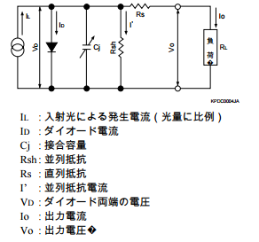
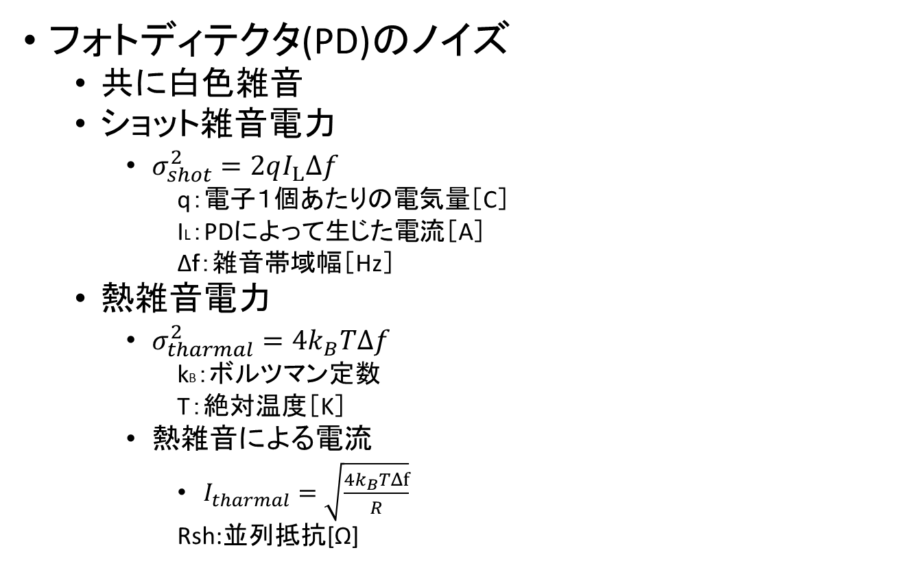
使うパラメータ
フォトディテクタ(PD)のノイズ
共に白色雑音
ショット雑音電力
$σ_{shot}^{2}=2qI_{L}Δf$
q：電子１個あたりの電気量［C］
IL：PDによって生じた電流［A］
Δｆ：雑音帯域幅［Hz］
熱雑音電力
$σ_{tharmal}^{2}=4k_{B}TΔf$
kB：ボルツマン定数
T：絶対温度［K］
熱雑音による電流
$I_{tharmal}=\sqrt{\frac{4k_{B}TΔf}{R}}$
Rsh:並列抵抗[Ω]
フォトディテクタの等価回路

Slide 5
使うパラメータ

Slide 6
議論したいこと
グラフの縦軸について
3×3MZIVMMの出力の一つから評価
3×3MZIVMMの出力の三つを見てその平均をとる
入力(光源の電力や位相シフタの移相量)を変化させるかどうか、そしてどのように変化させるか
入力を変化させる場合、かなり手間がかかる
入力を変化させない場合は、その固定した入力に何らかの理由がある必要がある

Slide 7
予定
1/18 ゼミ 使用するパラメータ、実験方法の決定
1/19,20 実験、実験結果からの考察
タイトル、章立て
1/21,22 卒論執筆開始
1/30 卒論 第１版

